Slide 1
Муниципальное бюджетное дошкольное образовательное учреждение
«Детский сад «Сказка» города Николаевска» Николаевского муниципального района
Волгоградской области
Утверждено:
Заведующий МБДОУ «Сказка»
__________________________________ Т.В. Меденцова
«Наш друг – Снеговик»
Подготовила:
Воспитатель I квалификационной категории
Кутепова Наталья Владимировна
Январь 2017 год

Slide 2
Воспитатель I квалификационной категории МБДОУ «Детский сад «Сказка» города Николаевска» Николаевского муниципального района Волгоградской области КУТЕПОВА НАТАЛЬЯ ВЛАДИМИРОВНА Участники проекта: воспитатель, дети I младшей группы, родители. Тип проекта: познавательно-исследовательский. Включает в себя творческую, познавательную и опытно-экспериментальную деятельность. Вид проекта: групповой. Продолжительность проекта: краткосрочный.
АВТОР ПРОЕКТА:

Slide 3
АКТУАЛЬНОСТЬ:
С самого рождения ребёнок является первооткрывателем, исследователем того мира, который его окружает. Для него всё впервые: солнце и дождь, снег и град. Актуальность данного проекта в том, что он позволяет в условиях воспитательно - образовательного процесса в ДОУ расширить, обогатить, систематизировать и творчески применить знания детей о снеговике. Познакомить с элементарными опытами со снегом и водой с целью развития интереса к экспериментированию из природного материала. В 2–3 года ребёнок лучше воспринимает полученную информацию, если задействованы все органы чувств, если он сможет не только увидеть, но и потрогать, понюхать, попробовать на вкус, поиграть, сделать что-то своими руками.
Дети с интересом собирают камни, ракушки, играют с песком, водой, снегом. Предметы и явления неживой природы входят в их жизнедеятельность, являются объектами наблюдения и игры.
Наблюдая из окна за снегом, дети начали задавать вопросы: «Что такое снег?» «Почему снег бывает зимой?». Увидев на картинке снеговика, дети спросили: «Кто это?». Так возникла идея данного проекта. Мне захотелось познакомить детей со снегом и снеговиком.
Объект исследования: снег.
Предмет исследования: физические свойства снега.
Гипотеза: снеговик - это снежная постройка, которая состоит из снега, а снег в свою очередь это одно из состояний воды, а вода может превращаться также в лёд.

Slide 4
ЦЕЛЬ ПРОЕКТА:
Развитие познавательных и творческих способностей детей в процессе ознакомления и экспериментальной деятельности со снегом.
ЗАДАЧИ:
Дать детям элементарные представления о природном объекте - снеге, его превращениях в воду, в лёд.
Обогатить словарный запас детей по данной теме.
Формировать познавательную активность детей при проведении опытов, экспериментов и наблюдений.
Закрепить понятия «белый», «круглый», «холодный», «шар».
Познакомить с лепкой снеговика.
Воспитывать умение работать в коллективе.

Slide 5
ЭТАПЫ РЕАЛИЗАЦИИ ПРОЕКТА:
Беседы с детьми для выявления знаний детей о снеге.
Подбор стихотворений, художественной литературы, загадок о зиме, снеге, снеговике.
Рассматривание альбома «Зимние забавы».
Рассматривание сюжетных картинок по теме «Зима».
Слушание песен о зиме, снеговике, снежинках.
НОД на тему: «Зимушка – зима».
НОД по нетрадиционному рисованию на тему: «Падающий снег».
Конспект НОД по рисованию на тему: «Друзья для снеговика».
НОД по лепке на тему: «Снеговик».
НОД «Чудеса со снегом».
Выставка творческих работ родителей «Наш друг – Снеговик».
Чтение художественной литературы: С. Маршак «Снег», А. Барто «Снег», Я. Аким «Первый снег», З. Александрова «Снежок», Приходько «Снежинка»; З. Рождественская «Звёздочка-малютка», Г. Познанский «Снег идет».
Дидактические игры: «Снежинки», «Собери снеговика», «Сложи снеговика».
Подвижные игры: ««Снег кружится», «Выпал беленький снежок», «Хоровод вокруг снежной бабы», «Снежок, снежок на улице», «»На дворе мороз и ветер».
Дыхательная гимнастика «Снежинки и ветер», «Подуй на снежинку».

Slide 6
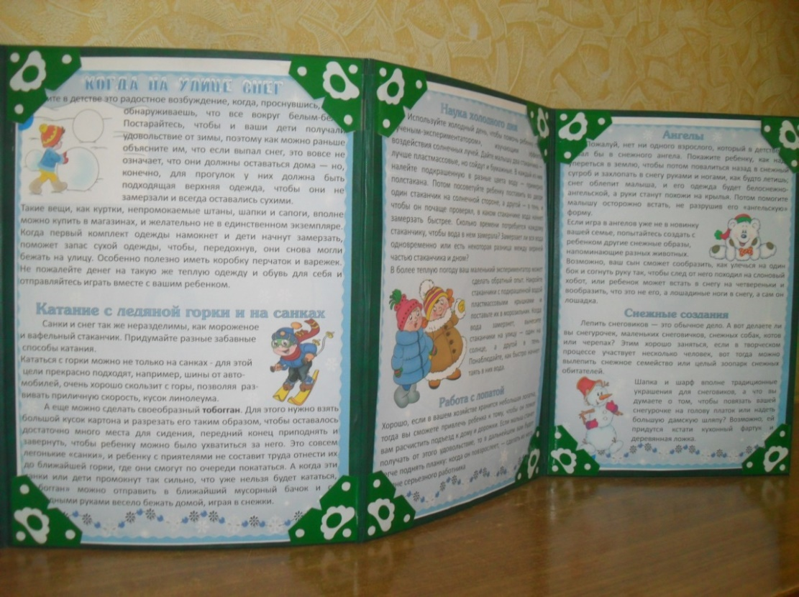
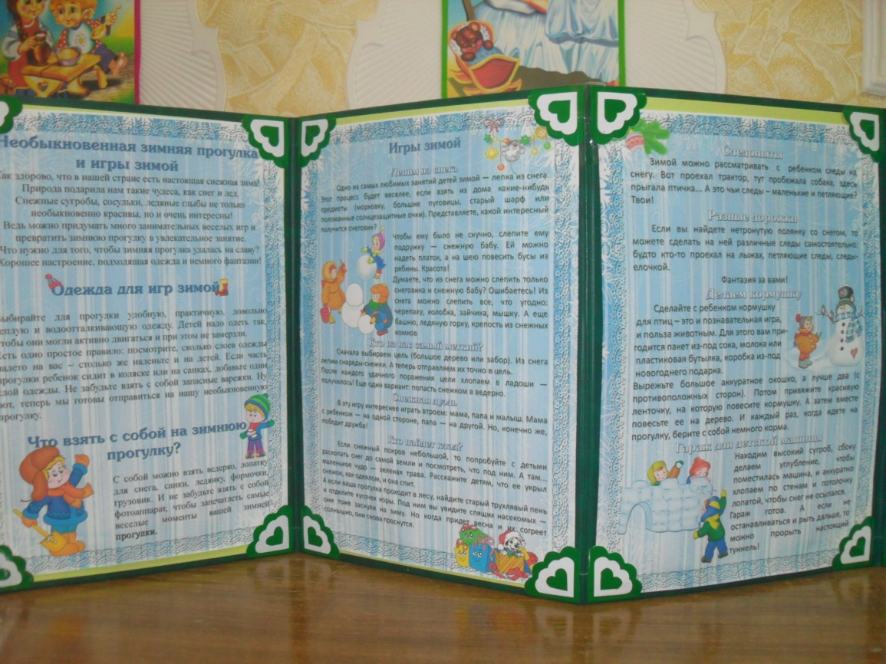
НАГЛЯДНАЯ АГИТАЦИЯ:
«Когда на улице снег»
«Игры зимой»

Slide 7
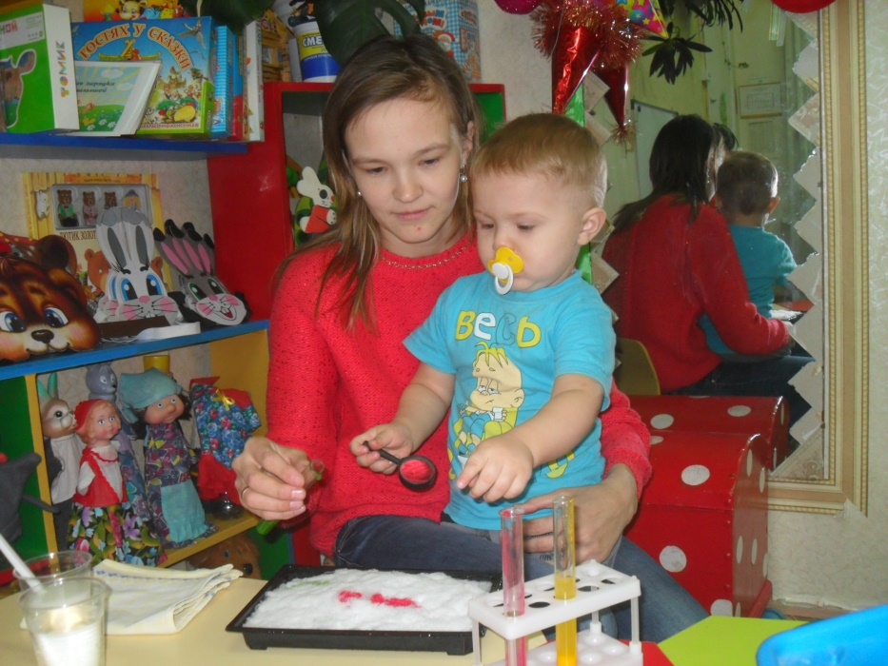
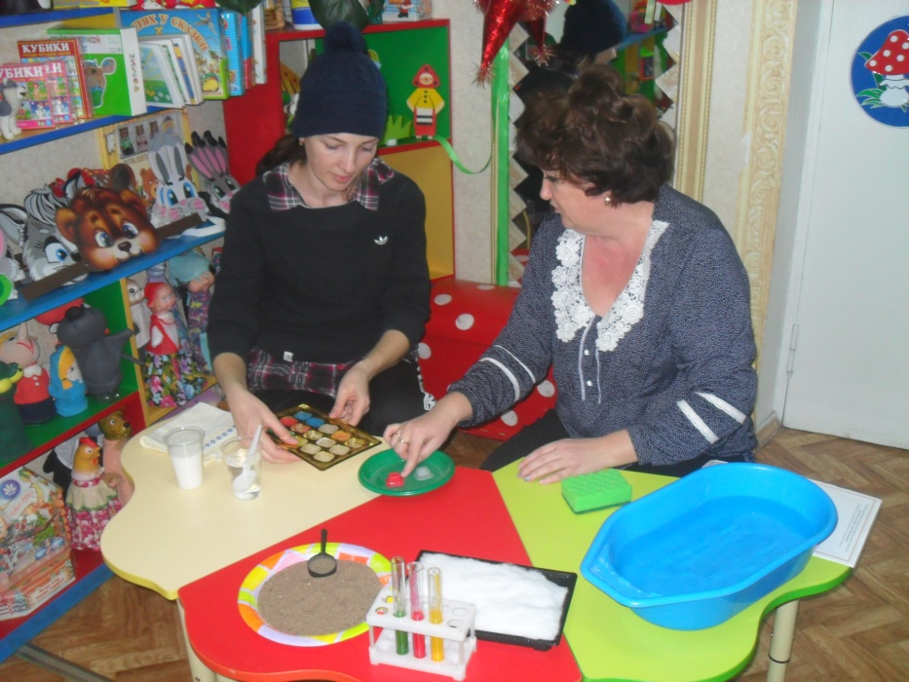
МАСТЕР - КЛАСС ДЛЯ РОДИТЕЛЕЙ «МАЛЕНЬКИЕ ИССЛЕДОВАТЕЛИ»
«Вода прозрачная»
«Разноцветный снег»
«Лёд – твёрдая вода»

Slide 8
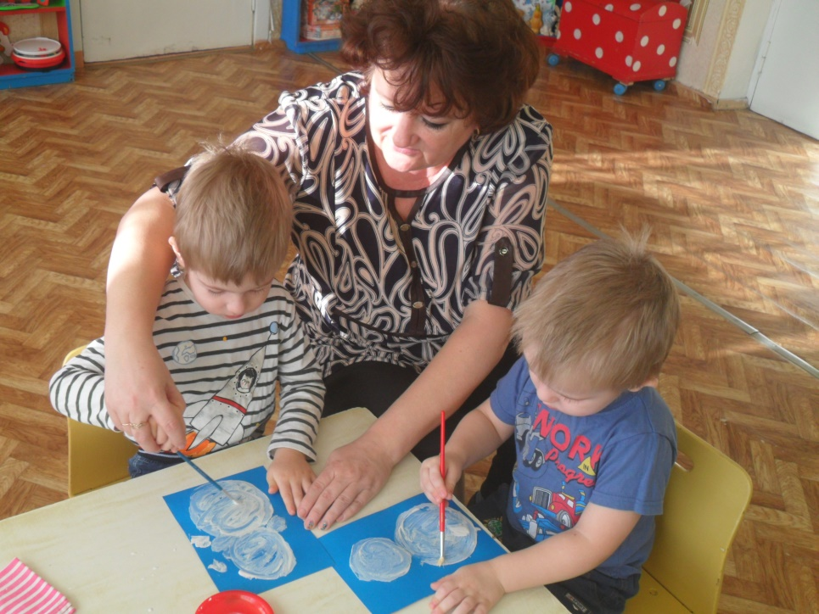
ПРОДУКТИВНАЯ ДЕЯТЕЛЬНОСТЬ:
Рисование «Падающий снег»
Лепка «Снеговик»
Рисование «Друзья для Снеговика»

Slide 9
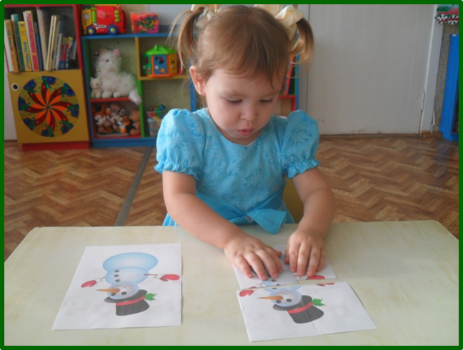
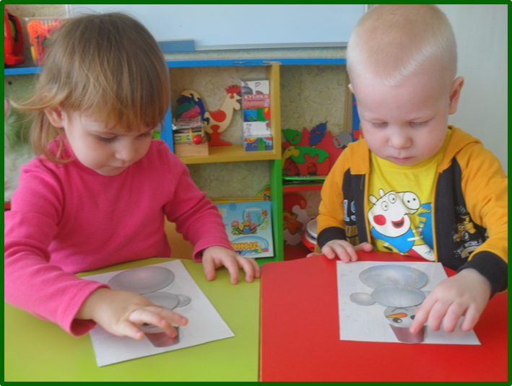
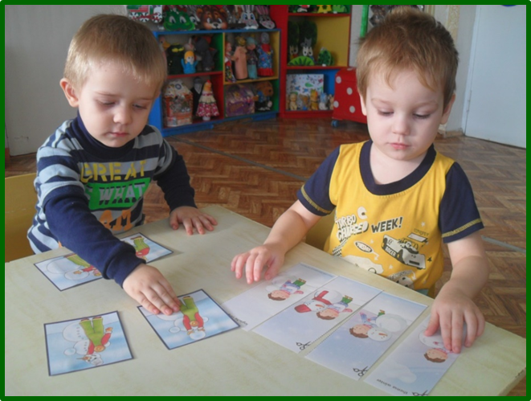
ДИДАКТИЧЕСКИЕ ИГРЫ:
«Сложи Снеговика»
«Собери по образцу»
Лото «Лепим мы Снеговика»

Slide 10
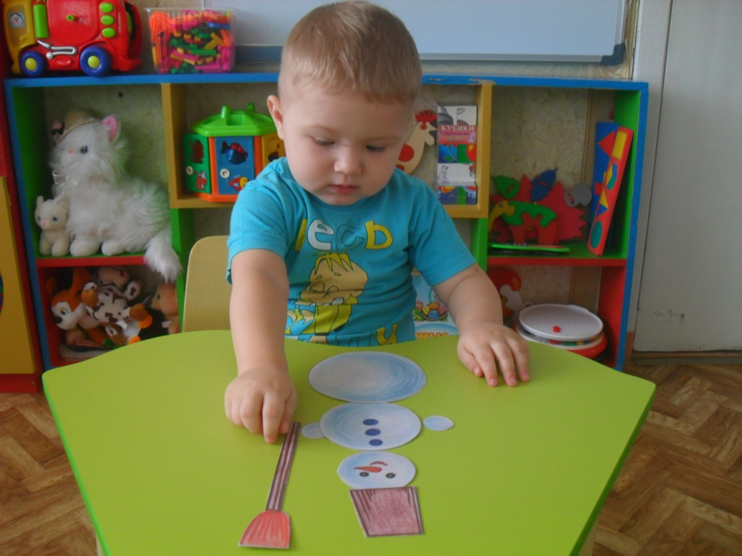
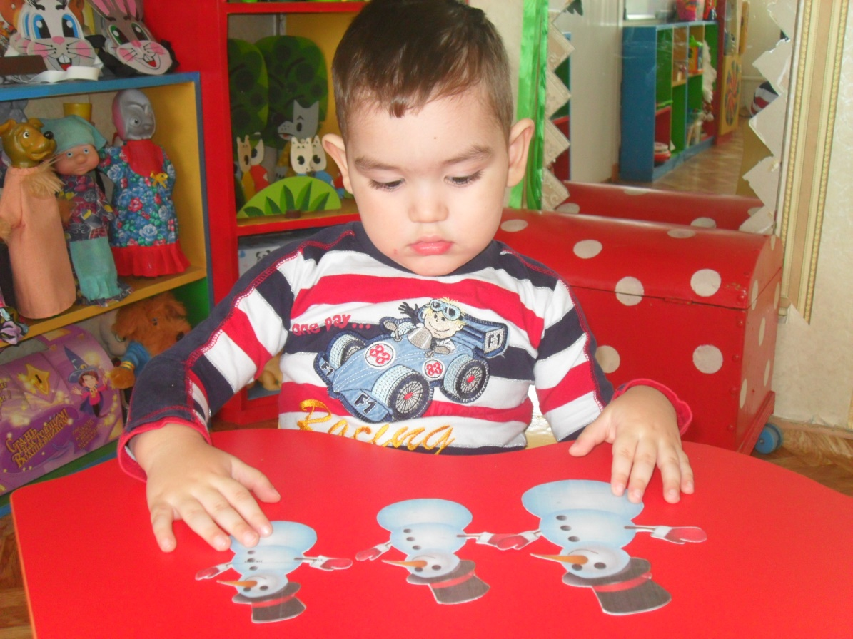
«Собери Снеговика»
«По порядку становись!»

Slide 11
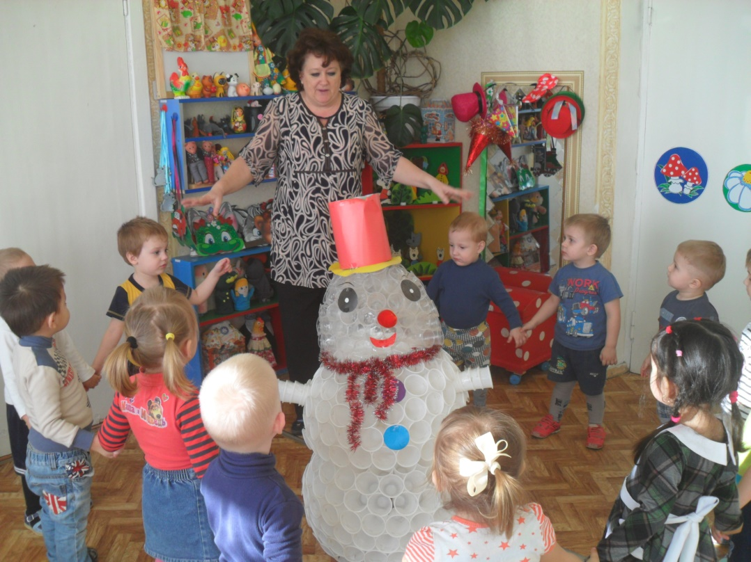
ПОДВИЖНЫЕ ИГРЫ:
«Пришла снежная зима»
«Хоровод вокруг Снеговика»

Slide 12
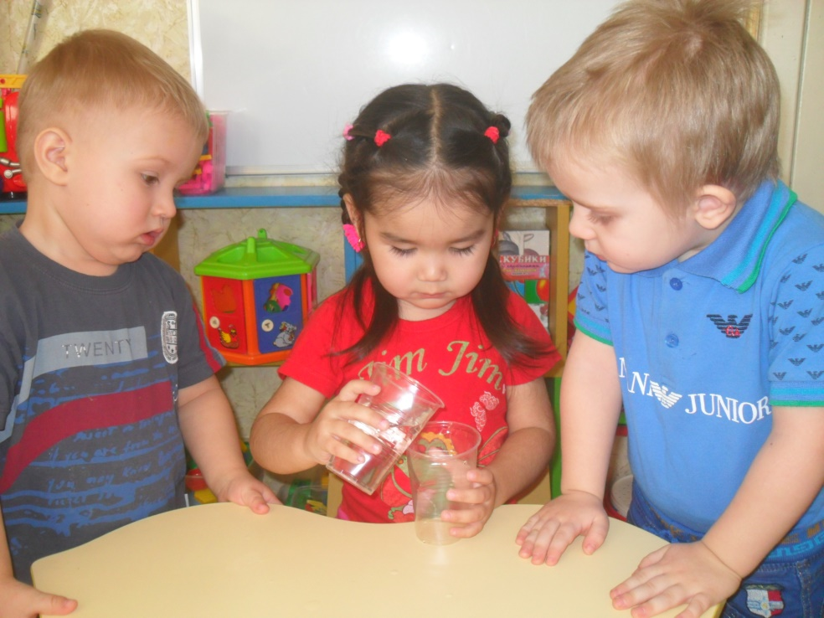
ОПЫТНО-ЭКСПЕРИМЕНТАЛЬНАЯ ДЕЯТЕЛЬНОСТЬ:
Опыты со снегом
Опыты со льдом
Опыты с водой

Slide 13
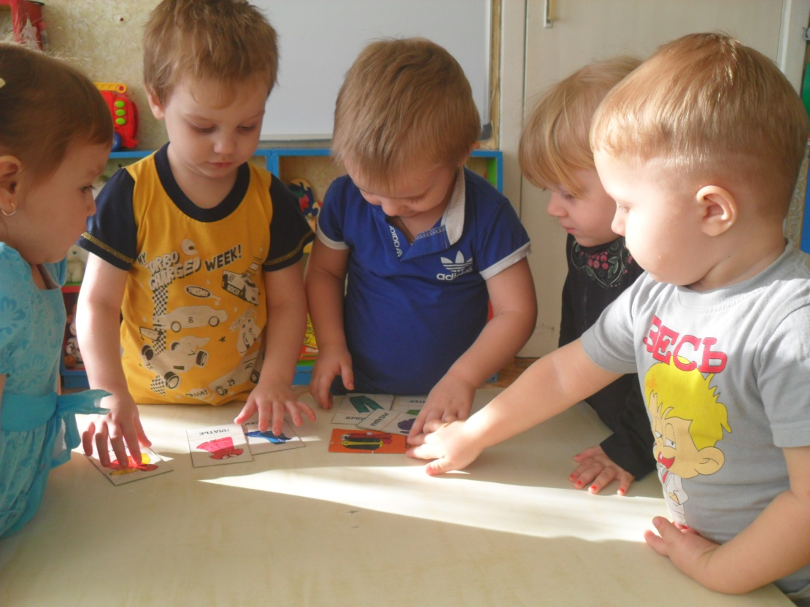
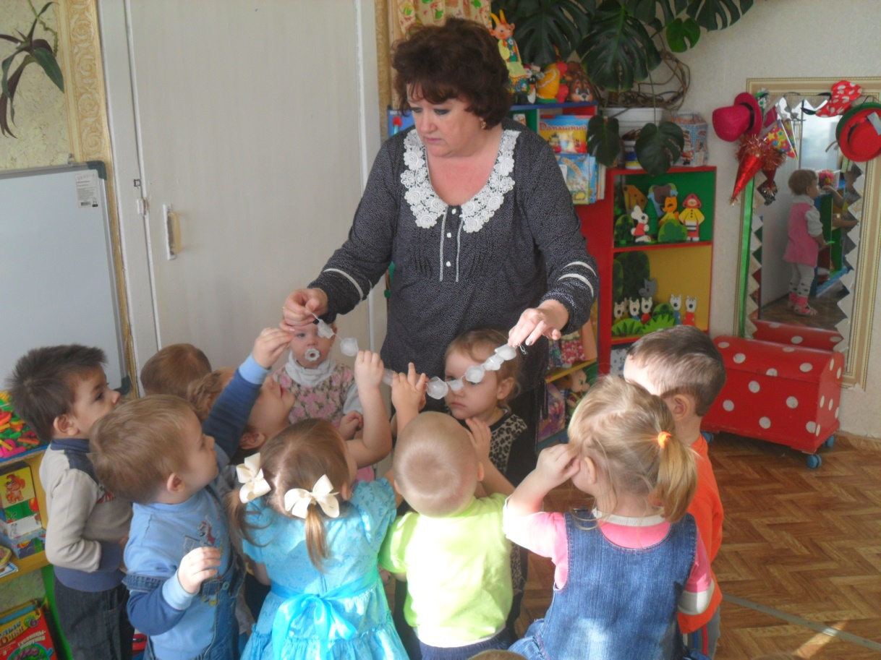
ЗАНЯТИЕ «ЗИМУШКА-ЗИМА»
Д/игра «Выбери зимнюю одежду»
Исследовательская деятельность «Ледяные бусы»

Slide 14
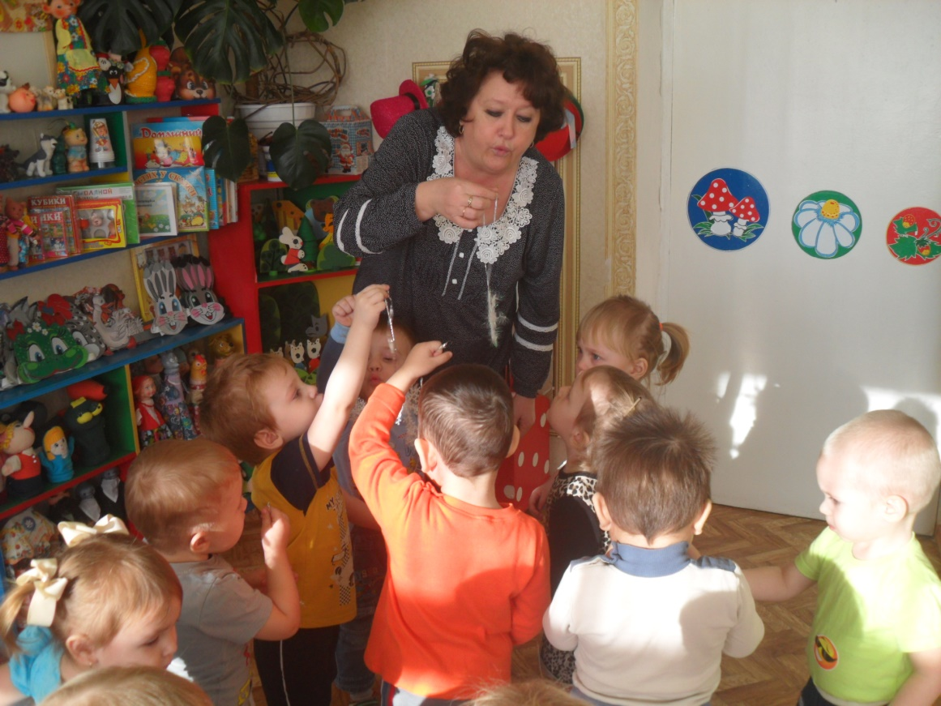
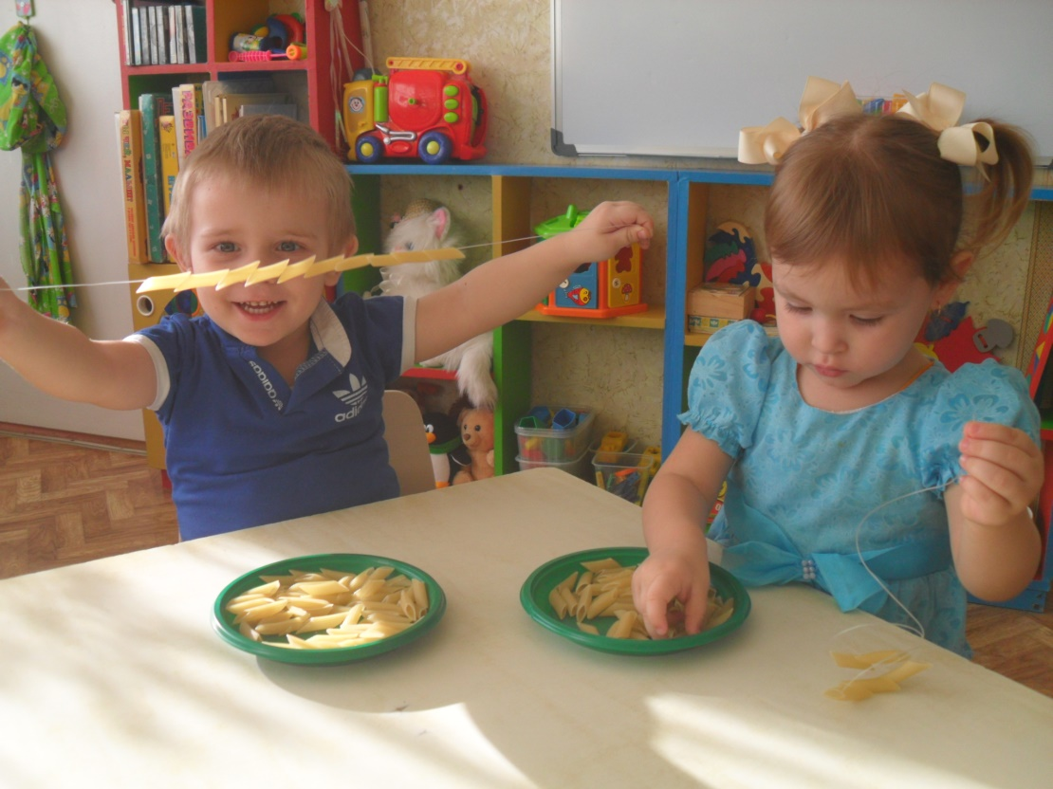
Игра на дыхание «Сдуй снежинку»
Изготовление бус из макарон

Slide 15
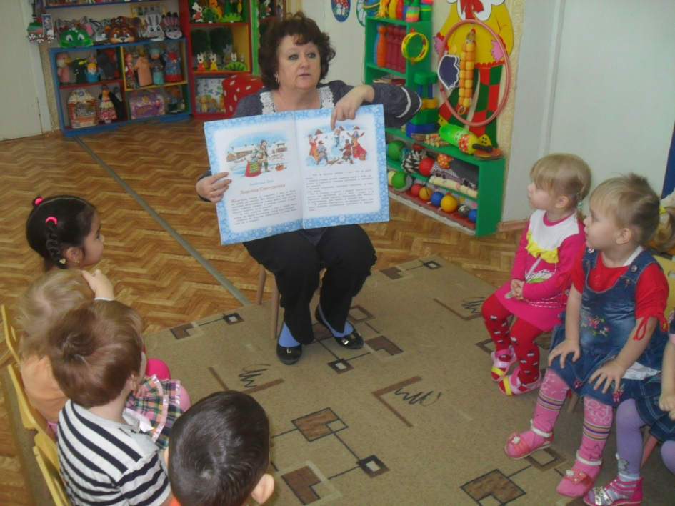
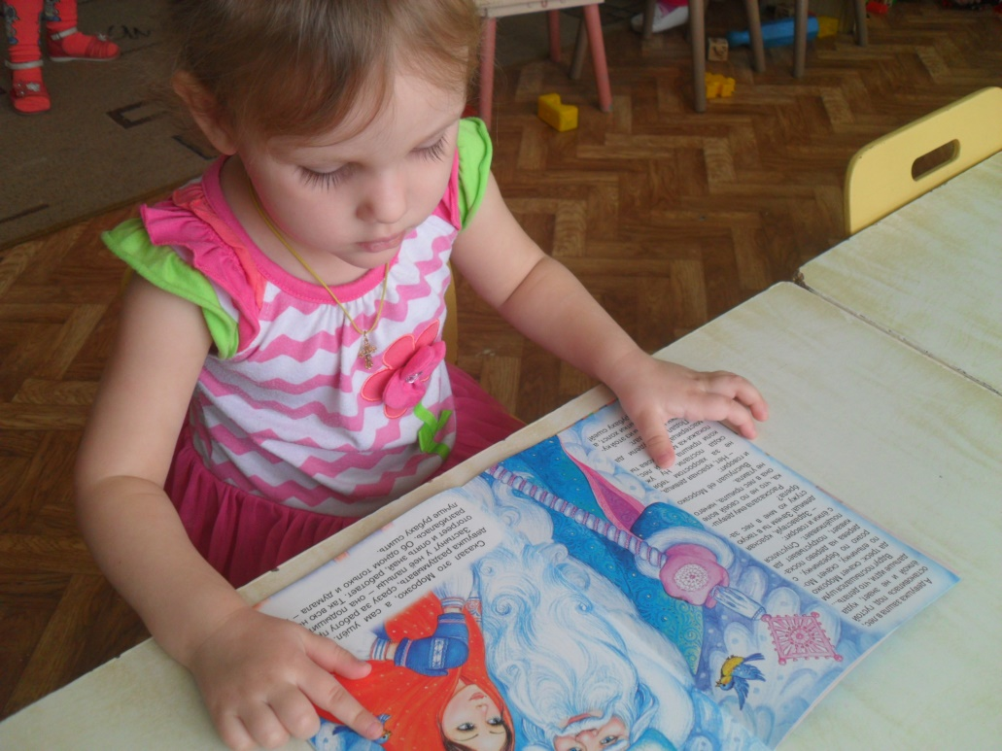
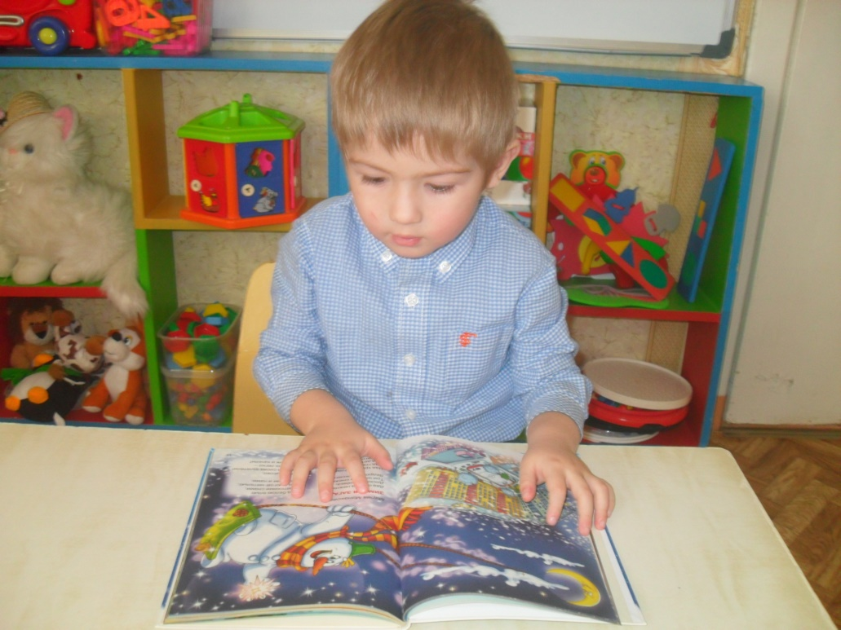
ЧТЕНИЕ ХУДОЖЕСТВЕННОЙ ЛИТЕРАТУРЫ:

Slide 16
ПАЛЬЧИКОВЫЕ ИГРЫ:
«Погреемся»
«Снежок»

Slide 17
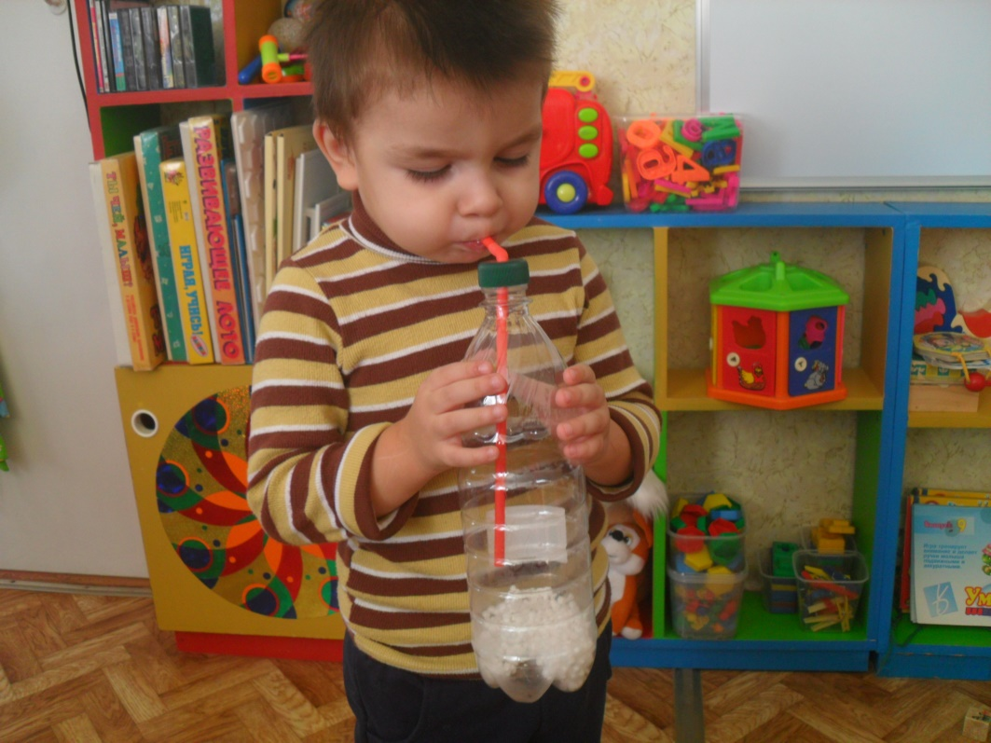
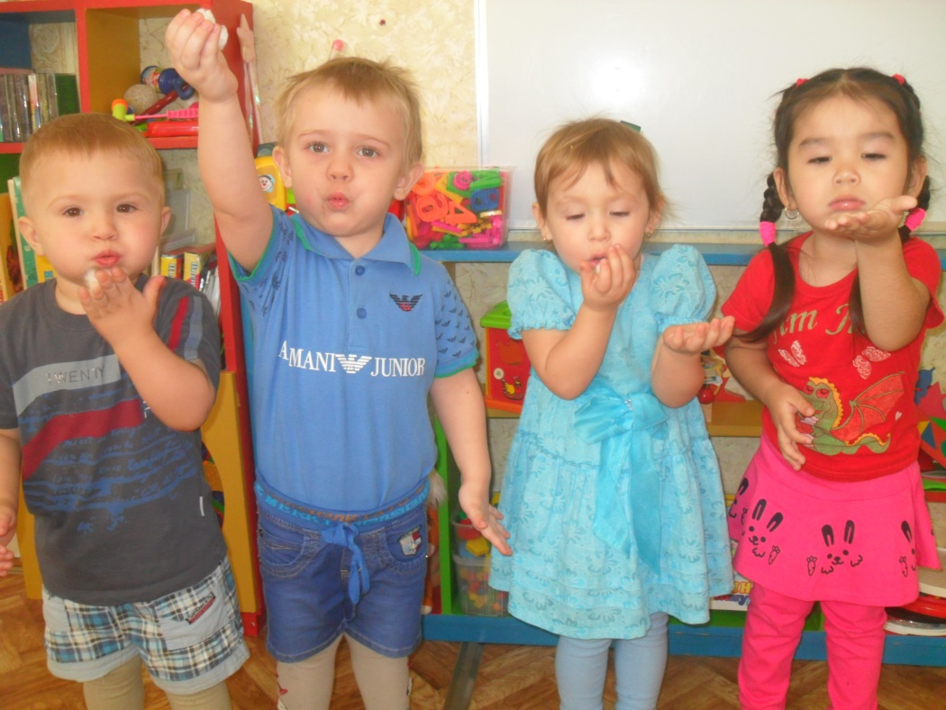
ДЫХАТЕЛЬНАЯ ГИМНАСТИКА:
«Подуй на снежинку»
«Снежинка и ветер»

Slide 18
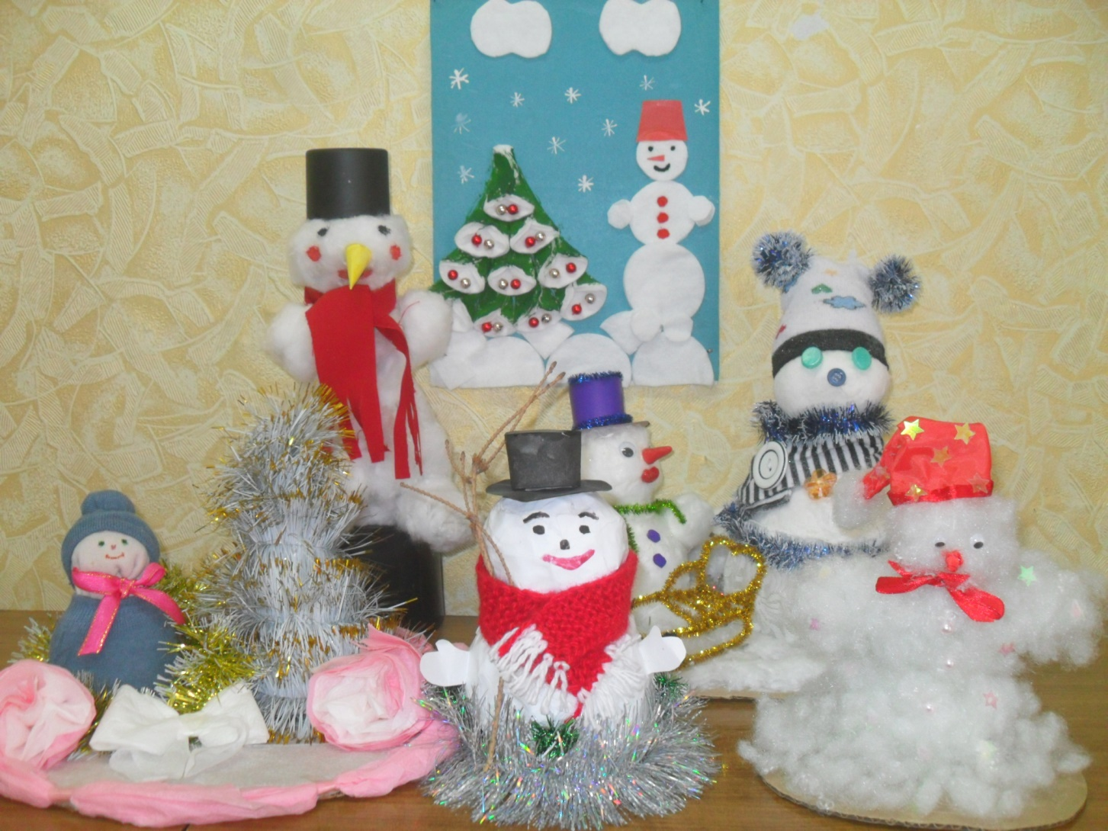
Выставка «НАШ ДРУГ - СНЕГОВИК»

Slide 19
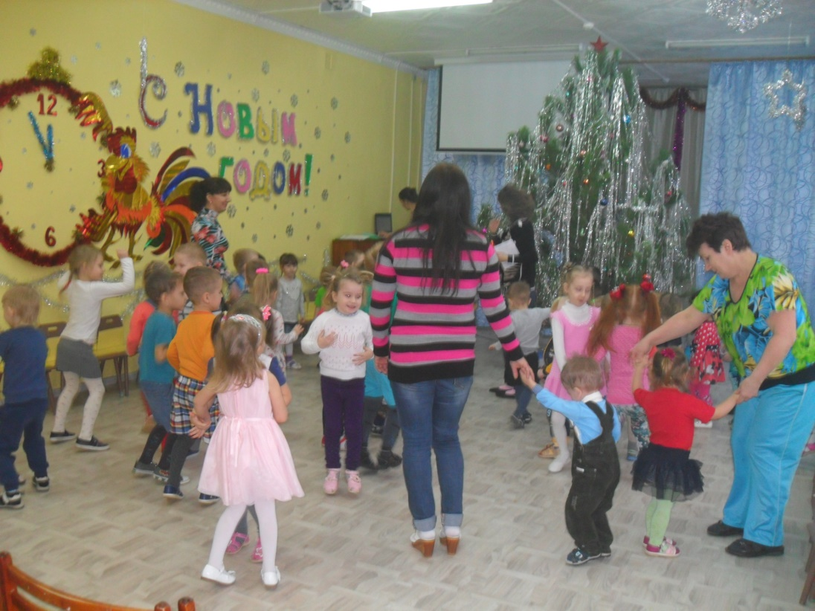
ПРАЗДНИК «СНЕГОВИК В ГОСТЯХ У НАС»

